Slide 2
Programma
Korte toelichting NEN en NEN Connect Wie is NEN en wat is NEN Connect
Demonstratie NEN Connect Hoe werkt NEN Connect voor u als gebruiker of beheerder
Toekomst NEN Connect Ontwikkelingen binnen NEN Connect
Vragen NEN Connect Antwoord op uw vragen over NEN Connect
‘Een betere wereld’, dat is waar NEN naar streeft.

Slide 3
Introductie NEN
Hét kennisnetwerk voor normontwikkeling en normtoepassing
Onafhankelijk instituut, zonder winstoogmerk

Slide 4
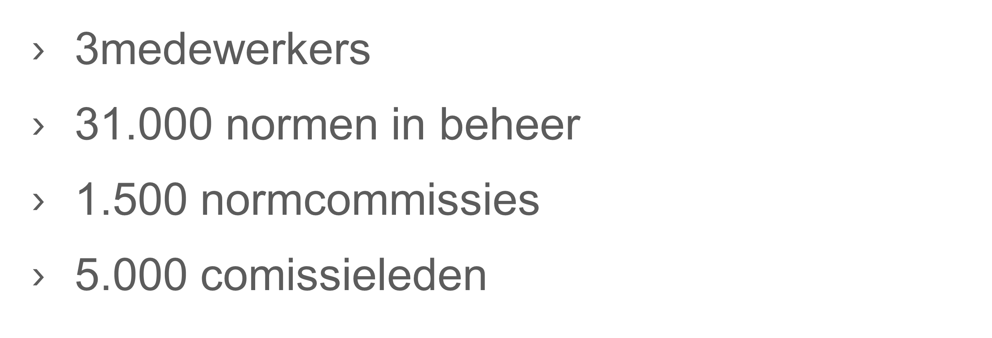
NEN in cijfers
300
1.400
medewerkers
normcommissies
31.000
5.000
Normen in beheer
commissieleden

Slide 5
Business Units
Normontwikkeling
Normtoepassing

Slide 6
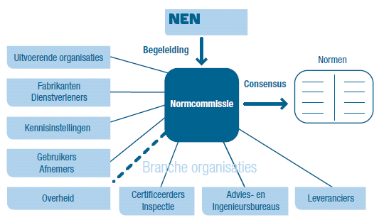
Normontwikkeling
Het proces
Toegankelijk voor iedereen

Slide 7
Alle belanghebbenden + consensus
breed gedragen afspraken
Notes:
Control data:
25 conversions in 90 day period

Slide 8
Status van een norm
Privaatrechtelijk document
Soms in regelgeving aangewezen
Normontwerp voorgelegd aan markt
Constante revisie

Slide 9
Normtoepassing
Normen
Papier, pdf, xml
Norminformatieproducten
Praktijkgidsen
Werken met ...
Online databases / webtools
Normmanagement
NEN Connect
Trainingen
Open-roostertrainingen
Bedrijfstrainingen
E-learning

Slide 10
NEN Trainingen
100+ Opleidingen & Cedeo erkend
Van klassikaal tot online trainingen
Open Rooster
Incompany / Bedrijfstraining
E-learning
Blended

Slide 11
Werken met… en Webtools

Slide 12
Normtoepassing
Normen
Papier, pdf, xml
Norminformatieproducten
Praktijkgidsen
Werken met …
Online databases / tools
Normmanagement
NEN Connect
Trainingen
Open-roostertrainingen
Bedrijfstrainingen
E-learning
Normmanagement
NEN Connect

Slide 13
Dé online totaaloplossing in het beheren en gebruiken van uw normen
Introductie NEN Connect

Slide 14
Normen altijd actueel en online
Eenvoudig in gebruik
Regelmatige attendering over uw collectie(s)
Vooraf vastgestelde jaarprijs

Slide 15
Kernassortiment Plusassortiment
+
Standaard beschikbaar in NEN Connect
Op aanvraag beschikbaar in NEN Connect

Slide 16
Kernassortiment

Slide 17
Plusassortiment

Slide 18
Verschillende mogelijkheden NEN Connect

Slide 19
Maatwerk Standaard Attendering
Zelf uw normencollectie samenstellen
Vaste collectie op basis van sectoren/gebieden
Altijd op de hoogte van de status van uw normencollectie

Slide 20
Maatwerk Standaard Attendering
Zelf uw normencollectie samenstellen
Vaste collectie op basis van sectoren/gebieden
Altijd op de hoogte van de status van uw normencollectie

Slide 21
Maatwerk Standaard Attendering
Zelf uw normencollectie samenstellen
Vaste collectie op basis van sectoren/gebieden
Altijd op de hoogte van de status van uw normencollectie

Slide 22
Maatwerk Standaard Attendering
Zelf uw normencollectie samenstellen
Vaste collectie op basis van sectoren/gebieden
Altijd op de hoogte van de status van uw normencollectie
Extra in NEN Connect
 Bedrijfsdocumenten
 Redline module

Slide 23
Maatwerk Standaard Attendering
Zelf uw normencollectie samenstellen
Vaste collectie op basis van sectoren/gebieden
Altijd op de hoogte van de status van uw normencollectie

Slide 24
Demonstratie NEN Connect
Heeft u vragen?
Vermeld ook uw naam en bedrijfsnaam

